Slide 1
Quản lý bệnh viện ảo
GVLT:
Thầy Lương Vĩ Minh
SV thực hiện:
Nguyễn Đăng Khoa 0512175 (nhóm 13)

Slide 2
Nội dung trình bày
Giới thiệu
Góc nhìn theo hướng nghiệp vụ
Góc nhìn theo hướng ứng dụng
Góc nhìn theo hướng công nghệ

Slide 3
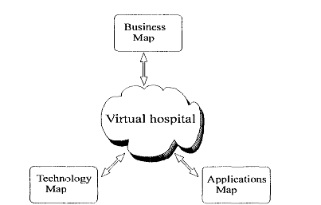
Giới thiệu
Bệnh viện ảo là một tổ chức ảo cung cấp các dịch vụ y học dựa trên nền tảng công nghệ thông tin và truyền thông.
Để hiểu rõ khái niệm “bệnh viện ảo” phải xem xét trên 3 góc nhìn (mô hình tham khảo BITMap):
Hướng nghiệp vụ
Hướng ứng dụng
Hướng công nghệ

Slide 4
Góc nhìn theo hướng nghiệp vụ
Lợi ích khi triển khai bệnh viện ảo
Chất lượng chuẩn đoán tốt hơn
Sự bình đẳng giữa các địa phương trong việc chăm sóc y tế
Các chuẩn đoán nhanh hơn
Giảm việc di chuyển của bệnh nhân khi không cần thiết
Tăng khả năng truy cập vào cơ sở dữ liệu quốc gia
Tăng hiệu quả hoạt động của bệnh viện

Slide 5
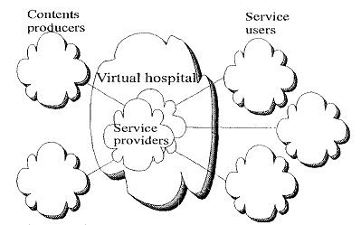
Góc nhìn theo hướng nghiệp vụ
Kết nối các nhà sản xuất nội dung (phòng thí nghiệm, trung tâm chăm sóc sức khỏe, …) với dịch vụ người dùng (cộng đồng) lại với nhau
Bệnh viện ảo chọn nhà cung cấp có chất lượng đủ tốt và giá cả hợp lý
Bệnh viện ảo sẽ chọn nhà cung cấp khác nếu nhà cung cấp được chọn bị quá tải
→ đảm bảo dịch vụ liên tục với thời gian chờ hợp lý

Slide 6
Góc nhìn theo hướng nghiệp vụ
Nhược điểm
Tốn chi phí để xây dựng, nâng cấp, duy trì phần cứng lẫn phần mềm
Khó cân bằng giữa giá thành và lợi ích

Slide 7
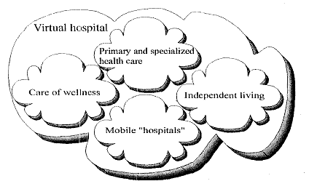
Góc nhìn theo hướng ứng dụng
4 yếu tố cơ bản của bệnh viện ảo trong tương lai
Chăm sóc về mặt tinh thần
Sinh hoạt tự do
Bệnh viện di động
Chuỗi điều trị truyền thống của trung tâm chăm sóc sức khỏe

Slide 8
Góc nhìn theo hướng ứng dụng
Khái niệm chăm sóc về tinh thần là khái niệm mở rộng về việc phòng bệnh
Khái niệm sinh hoạt tự do là sử dụng dịch vụ chăm sóc thức khỏe tại nhà
Khái niệm bệnh viện di động gồm dịch vụ khẩn cấp và không khẩn cấp

Slide 9
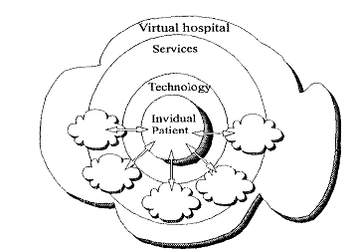
Góc nhìn theo hướng ứng dụng
Quản lý chuỗi điều trị ở tất cả các điểm của qui trình chăm sóc sức khỏe
→ đòi hỏi phải có một chuẩn giao tiếp chung
Bệnh nhân đóng vai trò trung tâm → cố loại bỏ việc di chuyển bệnh nhân khi không cần thiết, …

Slide 10
Góc nhìn theo hướng công nghệ
Công nghệ đã có sẵn và sẵn sàng để sử dụng
Có nhiều giải pháp để chọn lựa khi triển khai tùy vào sự cần thiết và nhu cầu với việc tương tác
ATM
ISDN
WAN cùng với modem tốc độ cao (HDSL, ADSL)
Có nhiều vấn đề cần phải quan tâm: bảo mật, tính riêng tư
→ sử dụng smart card

